Slide 1
Arduino म्हणजे काय?

Slide 2
Arduino
Arduino हा एक open source electronics platform आहे जो की साध्या वापरात येणाऱ्या software आणि hardwareवर आधारित आहे.
Arduino Board हा एक छोटासा CPU आहे ज्यामध्ये एक चिप लावलेली असते. त्या चिपला आपण microcontroller असे म्हणतो.
या चिपमध्ये आपण program upload करून त्याच्या pinsला आपण हवे तसे inputs(eg.sensors) आणि outputs(eg.motors) देऊ शकतो.
Arduinoला आपण हवे ते device लावू शकतो आणि आपला project बनवू शकतो.

Slide 3
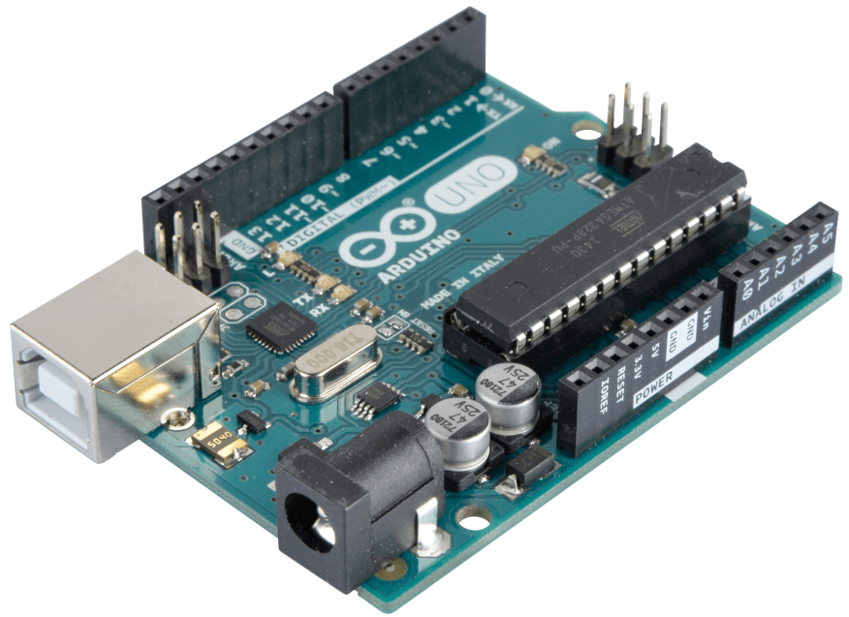
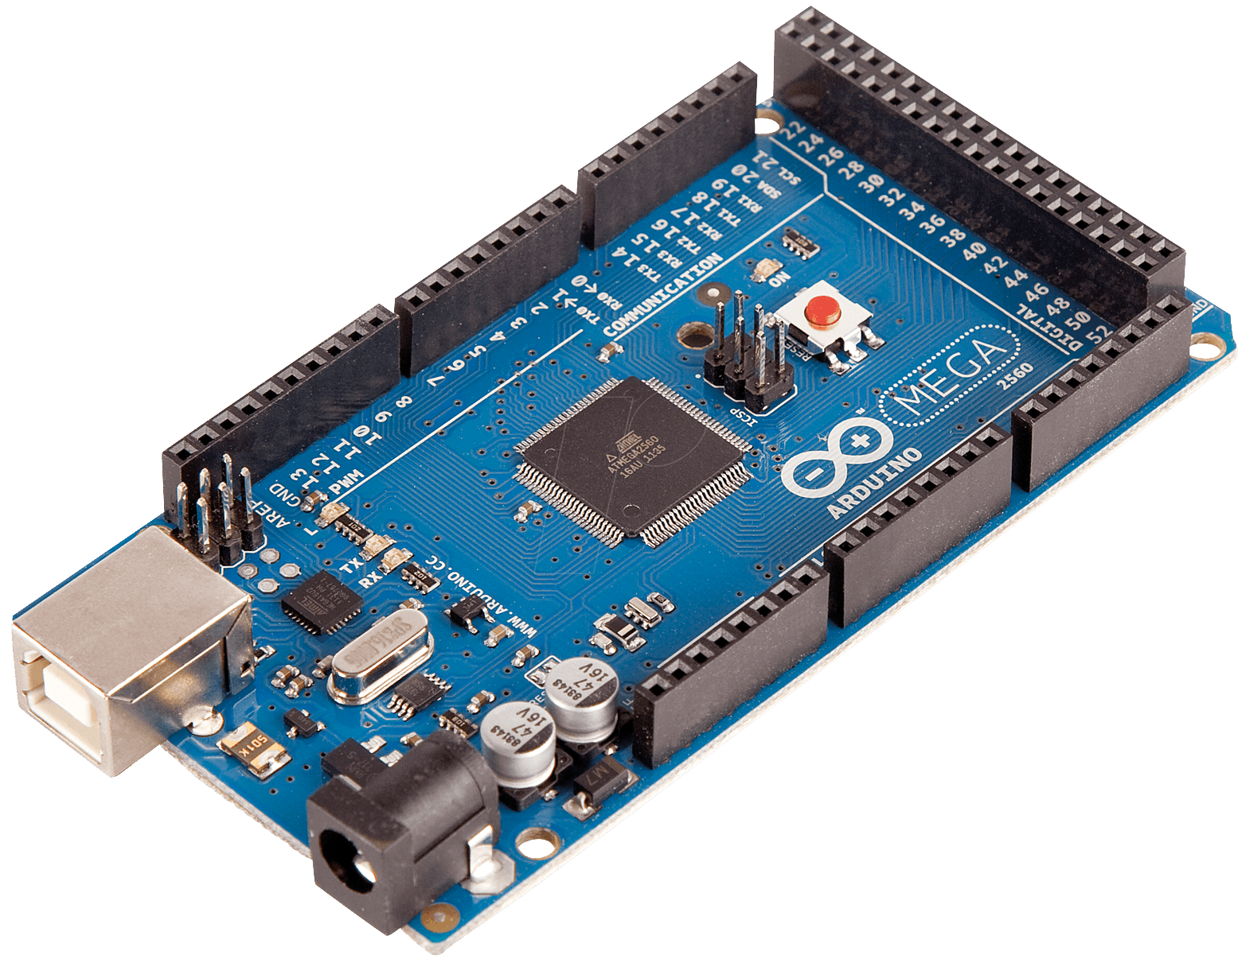
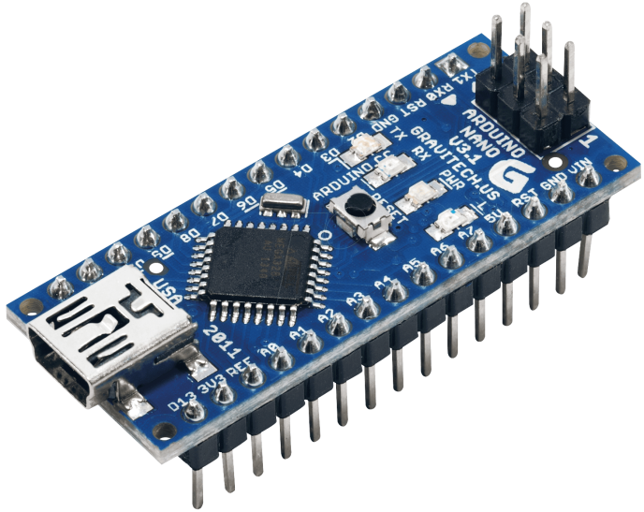
Arduino चे प्रकार
Arduino Uno
Arduino Nano
Arduino Mega
Arduino Uno
Arduino Mega
Arduino Nano

Slide 4
Arduino Uno
Open source microcontroller board
Used ATmega328p microcontroller
14 digital pins out of these 6 pins used for pwm outputs
6 analog pins
has voltage regulators
32KB flash memory
2KB SRAM
1KB EEPROM
Clock frequency 16MHz
A USB Connection
A Power Jack
Reset Button
On-board LED

Slide 5
Pin Diagram Of Arduino Uno

Slide 6
धन्यवाद

